Slide 1


Pertanian Tanaman Pangan

Slide 2
Anggota Kelompok
1
Dio Marselino
2312036
2
Paulina Manalu
2312044
3
Humaira Diyanah Nareswari
2312050
4
Ifranki Setiawan Zebua
2312060
5
Vicel Anggian Simbolon
2312092

Slide 3
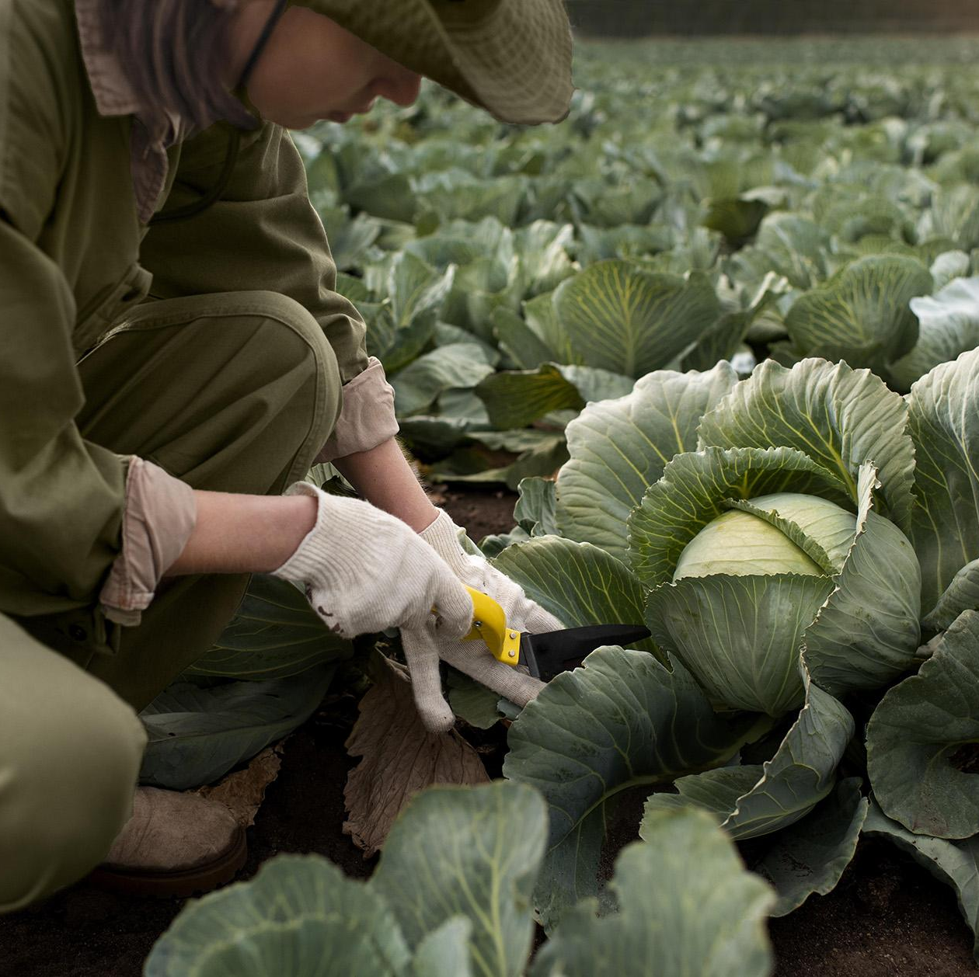
Sorgum
Tanaman pangan yang sedang dilirik banyak negara yang memiliki kegunaan luas mulai dari Makanan (pakan, biofuel hingga minuman mewah). Tanaman ini dikenal dengan nama Sorgum.

Slide 4
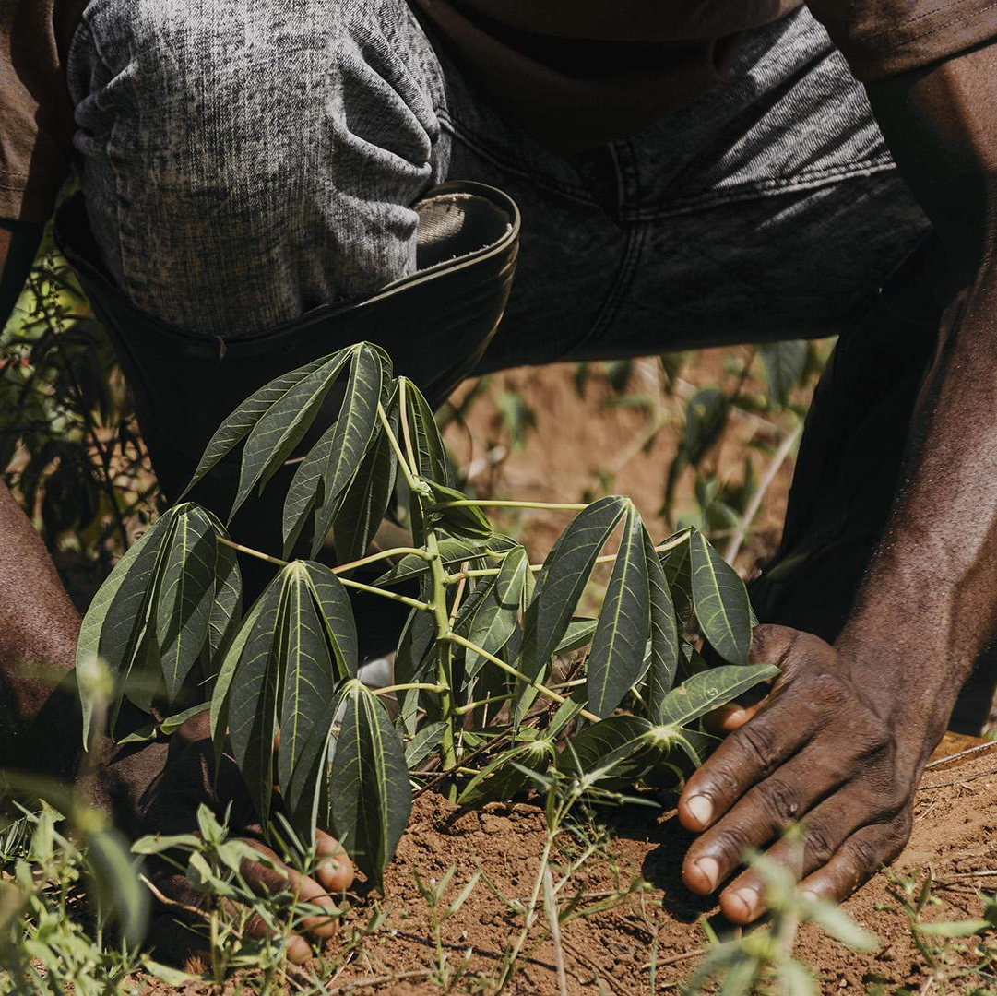
Sorgum berasal dari afrika, memiliki 40 varietas dan termasuk tanaman sereal tertua didunia, tersebar di daerah sub tropis dan tropis terutama dibelahan bumi timur yang menjadi makanan pokok penting di asia Selatan dan afrika sub sahara. Sorgum mengandung serat kasar dan serat pangan, kandungan proteinnya sebesar 10,11% dan kandungan patinya 80,42%. Sorgum minim diminati karena tidak adanya gluten dimana Masyarakat Indonesia sudah tenggelam pada elastisitas terigu seperti yang ada pada roti dan mie.

Slide 5
Manfaat Sorgum

Slide 6
Manfaat sorgum lebih baik dari terigu karena tidak adanya gluten sehingga dapat digunakan untuk diet, karbohidrat sorgum juga setara padi dan mengandung protein,vitamin B serta zat besi yang lebih tinggi dari beras. Sorgum dapat mengatasi kekurangan zat gizi pada Sebagian Masyarakat Indonesia. Di China sorgum dimanfaatkan untuk pembuatan Baijiu yaitu minuman keras, permintaan sorgum untuk pembuatan minuman keras di China terus meningkat.

Slide 7
Adapun Sorgum manis adalah varietas baru dari sorgum yang bermutasi. Batangnya seperti tebu, itu juga yang menjadi bahan utama untuk menyeduh anggur mewah. Sorgum mudah dibudidayakan, sedikit hama, waktu panen cepat, biaya perawatan rendah, bisa ditanam tumpeng sari dibanyak iklim serta yang istimewa semua bagian sorgum dapat dimanfaatkan. Hal ini yang membuat sorgum mulai dilirik belakangan ini.

Slide 8
Perkiraan produksi sorgum dunia 2022/2023 akan mencapai 60,06 juta matrix ton, sorgum mengalami peningkatan di beberapa tahun terakhir, dimana beberapa negara-negara mulai membudidayakan sorgum untuk bahan ternak, biofuel, konsumsi pangan dan minuman mewah. Hal ini terjadi karena produksi bahan pangan lain yang menurun karena kondisi geopolitik dan iklim sedangkan dilain sisi sorgum tumbuh dan berkembang dengan pesat bahkan di berbagai iklim dan kondisi. Hal inilah yang membuat banyak negara semakin ingin untuk membudidayakan sorgum.

Slide 9
Seperti contoh konten kreator ensiklo yang memanfaatkan jerami padi sebagai energi biomasa. Melalui video tersebut mereka ingin berbicara tentang pemanfaatan jerami padi untuk pupuk organik.ketika jerami bertumpuk dan kita membakarnya maka Abu yang dihasilkan hanya akan menghasilkan kandungan paling tinggi silika,dengan demikian akan kehilangan lebih banyak potensi dari manfaat jerami .bahan baku seperti jerami atau rumput-rumputan dan semacamnya kalau kita dapat maksimalkan akan dapat membantu kita untuk mendapatkan pupuk dasar yang cukup baik. Karna ada beberapa manfaat dari pemanfaatan jerami ini selama tidak dibakar memiliki fungsi biologis,yang dimana fungsi biologis ini dapat di jumpai di bahan baku karbon organik.

Slide 10
Karbon organik ini berfungsi sebagai makanan untuk micro bakteri atau jamur baik untuk menghidupi mikroba atau jamur-jamur baik di lahan pertanian. selain menjadi sumber daya makanan bagi mikroorganisme dan jamur,bahan-bahan seperti rumput juga dapat menjadi energi untuk pemulihan tanah Dengan demikian Ketika semakin banyak tersedia karbon organik maka proses pemulihan tanah itu akan menjadi subur,karena microbacterial akan lebih aktif hidup di dalam tanah yang terdapat di karbon organik lebih baik

Slide 11

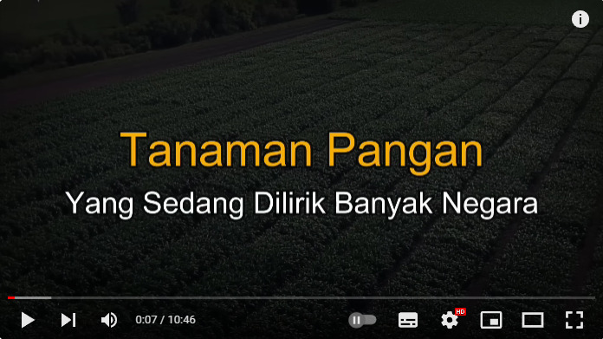
Link You Tube
https://youtu.be/l8PxuaWr-ds?si=-FFzIhba7LIE034W

Slide 12

Thanks

